Slide 1
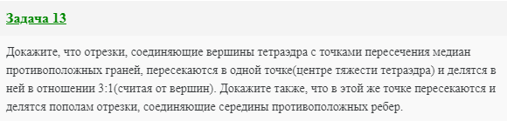
Notes:
«Читаем». Сначала мы решим первую половину задачи. Для этого мы построим собственно сам тетраэдр ABCD

Slide 2
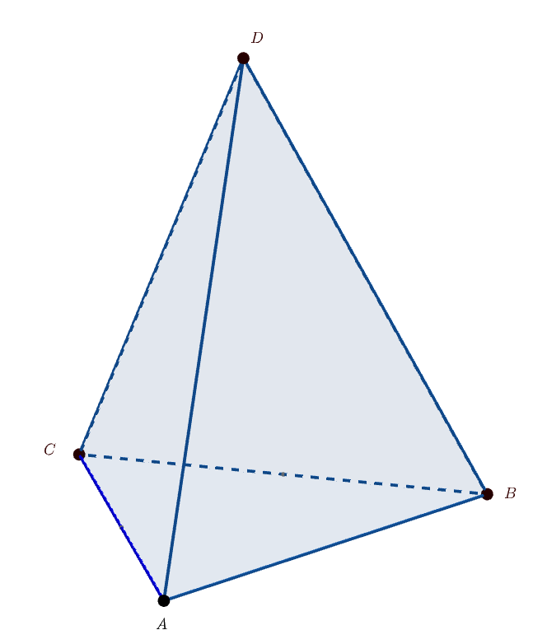
Notes:
Построим медианы для граней ABC и ABD

Slide 3
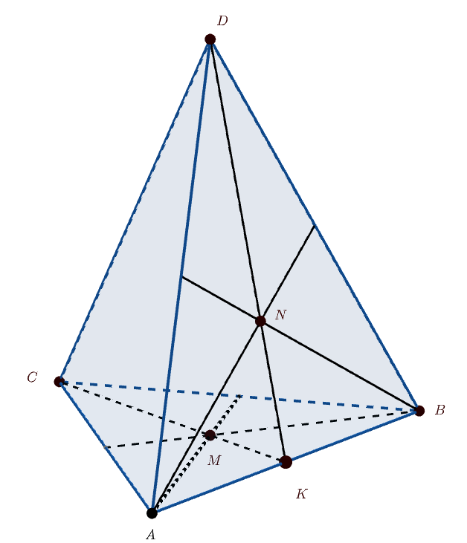
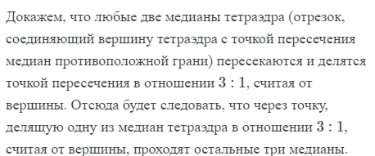
Notes:
Из построенных нами 6 медиан для решения задачи будут необходимы только 2: CK и DK, а также точки пересечения медиан, M и N

Slide 4
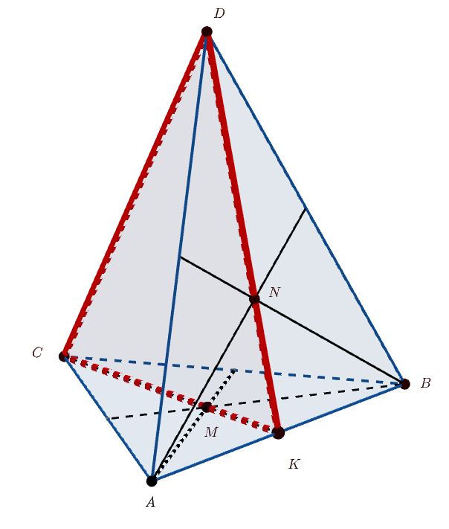
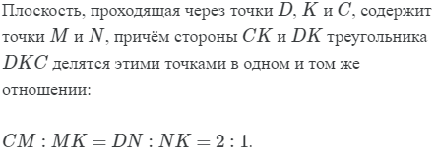

Slide 5
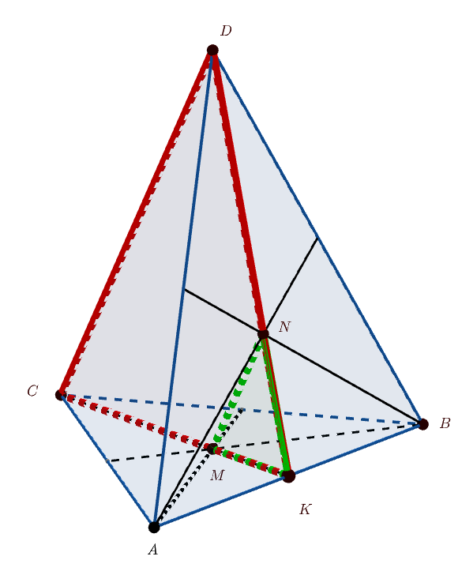


Slide 6
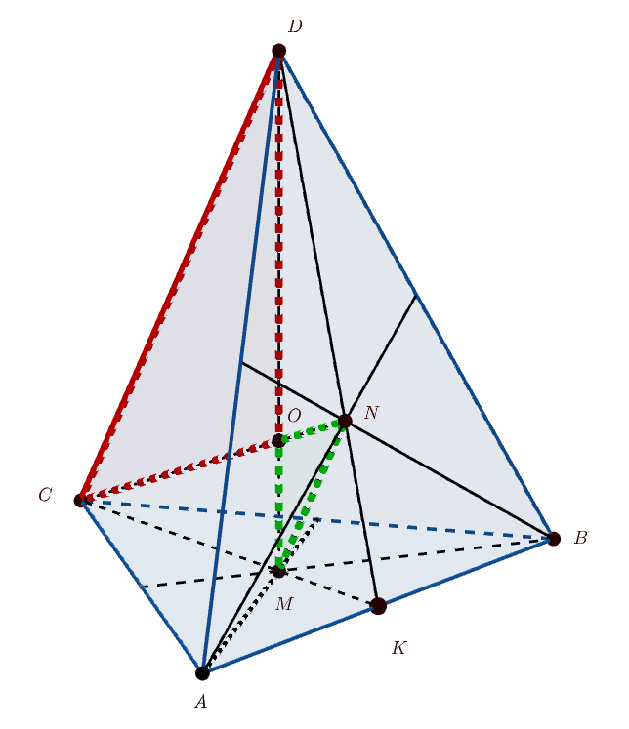
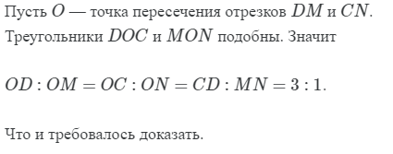

Slide 7
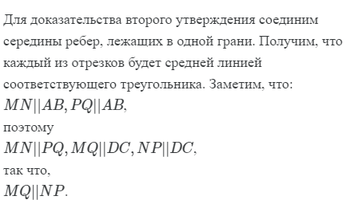
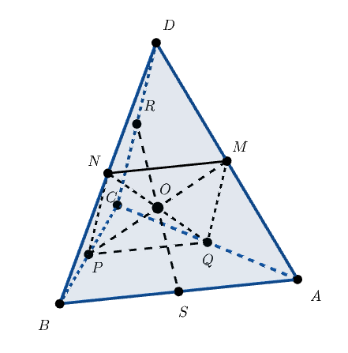
Notes:
Теперь приступим к решению второй части задачи. Снова построим тетраэдр ABCD, а также изобразим отрезки, соединяющие середины противоположных рёбер: NQ, MP, RS, а также отрезки NM, MQ, QP, PN.

Slide 8
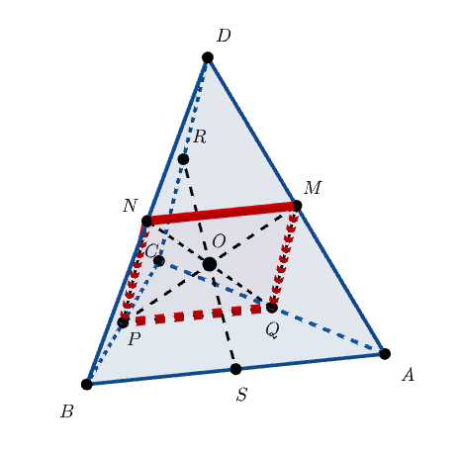
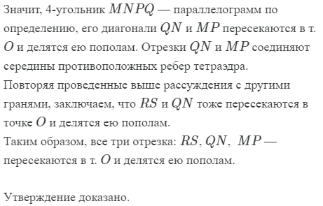

Slide 9
